Slide 1
Monday, October 10th 2022
Our friends
Unit
3
Facebook : Bùi Liễu
0968142780
Lesson 1
Notes:
Facebook : Bùi Liễu
Mobile phone: 0968142780

Slide 2
Contents
Facebook : Bùi Liễu
0968142780
Look, listen and repeat.
Listen, point and say.
Let’s talk.
Listen and tick.
Look, complete and read.
Let’s sing.
Notes:
Facebook : Bùi Liễu
Mobile phone: 0968142780

Slide 3
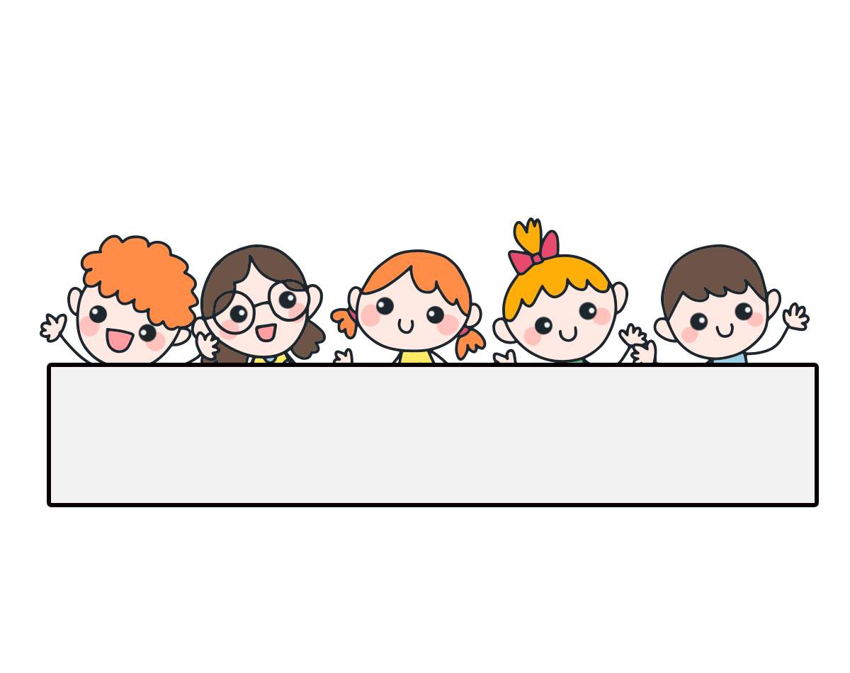
Warm-up
Facebook : Bùi Liễu
Mobile phone: 0968142780

Slide 4
Let’s chant.
What’s your name?
My name’s Mary.
Mary,
Mary,
Mary.
What’s your name?
My name’s Nam.
Nam,
Nam,
Nam.

Slide 5
1. Look, listen and repeat.
Slide hội thoại đầu tiên là giới thiệu.
Notes:
Facebook : Bùi Liễu
Mobile phone: 0968142780

Slide 6
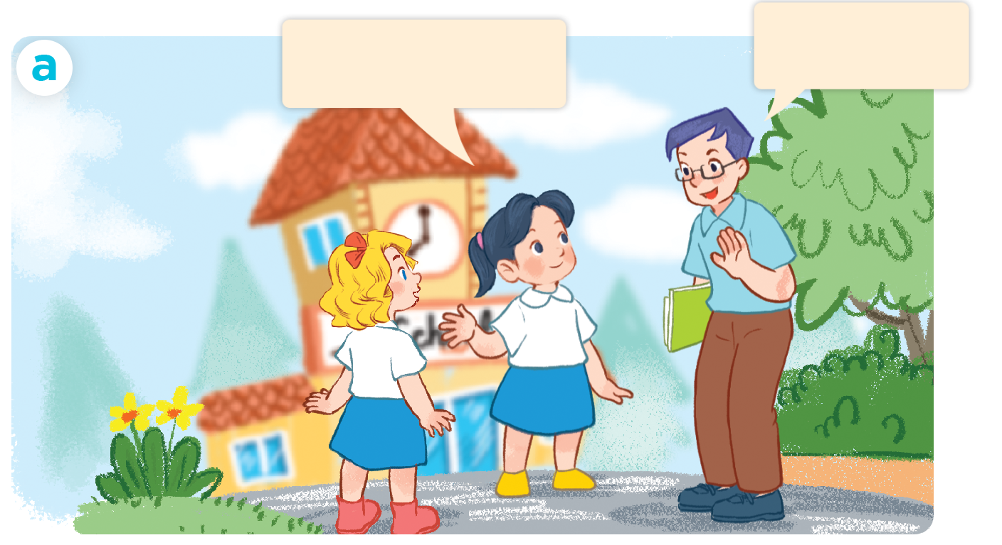
1. Look, listen and repeat.
Nhấn vào chữ để phát tiếng.
Hi, Mary.
This is Mary.
Facebook : Bùi Liễu
0968142780
Facebook : Bùi Liễu
Mobile phone: 0968142780
Notes:
Facebook : Bùi Liễu
Mobile phone: 0968142780

Slide 7
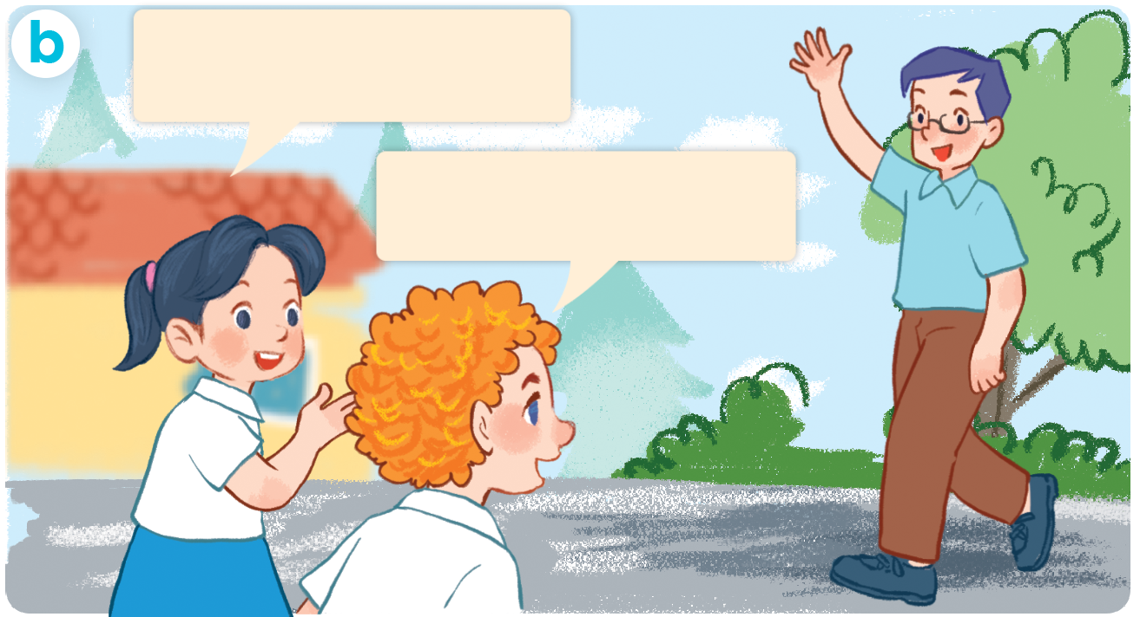
1. Look, listen and repeat.
Nhấn vào chữ để phát tiếng.
That’s Mr Long.
Facebook : Bùi Liễu
0968142780
Hello, Mr Long.
Notes:
Facebook : Bùi Liễu
Mobile phone: 0968142780

Slide 8
Vocabulary
Notes:
Facebook : Bùi Liễu
Mobile phone: 0968142780

Slide 9
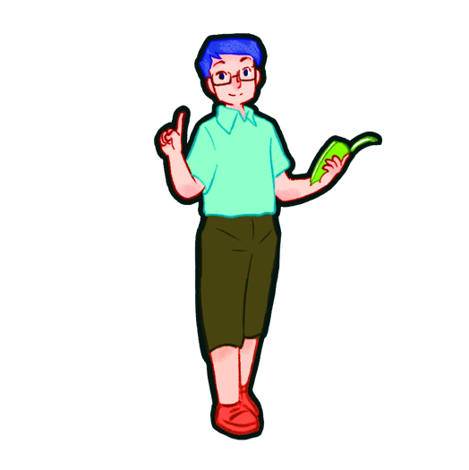
Vocabulary
Mr Long
Facebook : Bùi Liễu
0968142780
Mr
/ˈmɪs.tər/
ông

Slide 10
Vocabulary
Ms Hoa
Facebook : Bùi Liễu
0968142780
Miss
/mɪs/
bà, cô
Facebook : Bùi Liễu
Mobile phone: 0968142780

Slide 11
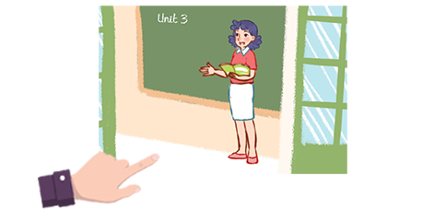
Vocabulary
Facebook : Bùi Liễu
0968142780
that
/ ðæt /
kia, đó

Slide 12
Vocabulary
Facebook : Bùi Liễu
0968142780
this
/ðɪs/
đây

Slide 13
friend
/frend/
bạn, bạn bè
Facebook : Bùi Liễu
Mobile phone: 0968142780

Slide 14
It is yellow.
it
/it/
nó, cái đó, điều đó

Slide 15
teacher
/ˈtiː.tʃər/
giáo viên

Slide 16
Vocabulary
Mr Long
Ms
Hoa
Mr
Miss
this
it
that
friend
it
teacher
Click vào màn hình để phát tiếng, mỗi lần click là phát tiếng của 1 từ vựng.

Slide 17
Vocabulary
Click vào màn hình để phát tiếng, mỗi lần click là phát tiếng của 1 từ vựng.
Mr : ông, thầy
Ms: bà, cô
this: đây
that: kia, đó
friend: bạn, bạn bè
it: nó, cái đó, điều đó
teacher: giáo viên

Slide 18
Structures

Slide 19
Structures
1. Giới thiệu một người đang ở gần mình.
This is ______.
2. Giới thiệu một người đang ở xa mình.
That’s ______.
Ví dụ:
(that’s = that is)
This is Mai. (Đây là Mai.)
That’s Lucy. (Kia/đó là Lucy.)

Slide 20
2. Listen, point and say.
Slide đầu tiên là giới thiệu.
This is _____.
That’s _____.
a
b
c
d

Slide 21
2. Listen, point and say.
This is _____.
That’s _____.
Ben
a

Slide 22
2. Listen, point and say.
This is _____.
That’s _____.
Mai
b

Slide 23
2. Listen, point and say.
This is ________.
That’s _________.
Mr Long
c

Slide 24
2. Listen, point and say.
This is ________.
That’s _________.
Ms Hoa
d

Slide 25
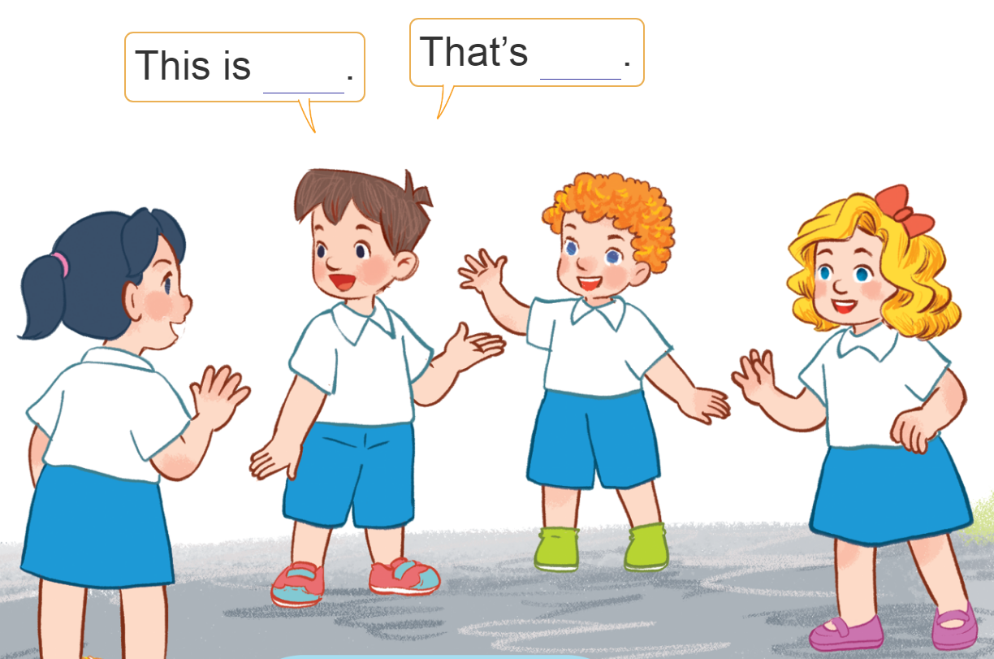
3. Let’s talk.
that’s = that is

Slide 26
Facebook : Bùi Liễu
0968142780
Let’s play!
Notes:
Facebook : Bùi Liễu
Mobile phone: 0968142780

Slide 27
School bus
Play

Slide 28
H/s nhìn hình và nói, cô giáo nhấn “check” để hiển thị đáp án.
This is Nam.
Check
Next

Slide 29
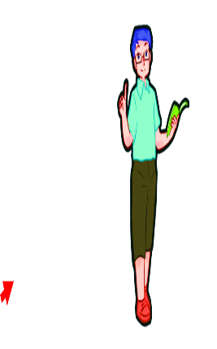
That’s Mr Long.
Check
Next

Slide 30
That’s Mary.
Check
Next
Notes:
Facebook : Bùi Liễu
Mobile phone: 0968142780

Slide 31
This is Ms Hoa.
Check
Next
Notes:
Facebook : Bùi Liễu
Mobile phone: 0968142780

Slide 32
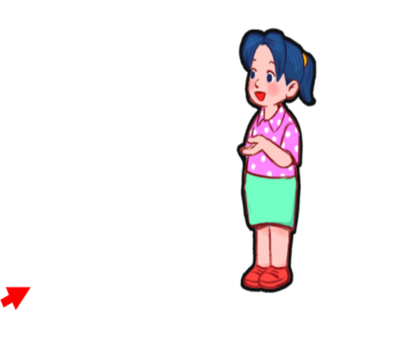
That’s Mai.
Check
Next
Notes:
Facebook : Bùi Liễu
Mobile phone: 0968142780

Slide 33
This is Minh.
Check
Next

Slide 34
This is Linh.
Check
Next
Notes:
Facebook : Bùi Liễu
Mobile phone: 0968142780

Slide 35
That’s Bill.
Check
Next

Slide 36
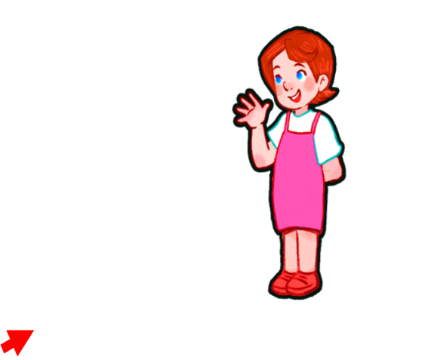
That’s Lucy.
Check
Next
Notes:
Facebook : Bùi Liễu
Mobile phone: 0968142780

Slide 37
This is Ben.
Check
Next

Slide 38
End
Notes:
Facebook : Bùi Liễu
Mobile phone: 0968142780

Slide 39
4. Listen and tick.
Slide đầu tiên là giới thiệu.
1
a
b
2
a
b

Slide 40
4. Listen and tick.
Click on the squares to show answer.
a
1
b

Slide 41
4. Listen and tick.
Click on the squares to show answer.
a
2
b
Facebook : Bùi Liễu
Mobile phone: 0968142780

Slide 42
5. Look, complete and read.
Slide đầu tiên là giới thiệu.
1. Mary: Ben, ______ Nam.
Ben: ______, Nam.
2. Mary: Lucy, _____ Mr Long.
Lucy: ________, Mr Long.
Notes:
Facebook : Bùi Liễu
Mobile phone: 0968142780

Slide 43
this is
5. Look, complete and read.
1. Mary: Ben, ______ Nam.
Ben: _______, Nam.
Hello
Notes:
Facebook : Bùi Liễu
Mobile phone: 0968142780

Slide 44
5. Look, complete and read.
that is
1. Mary: Lucy, __________ Mr Long.
Lucy: ________, Mr Long.
Hello
Notes:
Facebook : Bùi Liễu
Mobile phone: 0968142780

Slide 45
6. Let’s sing.
This is Linh
This is Linh.
This is Ben.
Hello, Linh.
Hello, Ben
That’s Minh.
That’s Lucy.
Hi, Minh.
Hi, Lucy.
Notes:
Facebook : Bùi Liễu
Mobile phone: 0968142780

Slide 46
6. Let’s sing.
This is Linh
This is Linh.
This is Ben.
Hello, Linh.
Hello, Ben
That’s Minh.
That’s Lucy.
Hi, Minh.
Hi, Lucy.
Notes:
Facebook : Bùi Liễu
Mobile phone: 0968142780

Slide 47
Wrap up

Slide 48
Vocabulary
Mr Long
Ms
Hoa
Mr
Miss
this
it
that
friend
it
teacher

Slide 49
Structures
1. Giới thiệu một người đang ở gần mình.
This is ______.
2. Giới thiệu một người đang ở xa mình.
That’s ______.
Ví dụ:
(that’s = that is)
This is Mai. (Đây là Mai.)
That’s Lucy. (Kia/đó là Lucy.)
Notes:
Facebook : Bùi Liễu
0968142780

Slide 50
Homework
Learn by heart all the new words.
Read again the dialogue in part 1.

Slide 51
Facebook : Bùi Liễu
0968142780
Thank you!
Notes:
Facebook : Bùi Liễu
0968142780

Slide 52
Cảm ơn Qúy thầy cô và phụ huynh đã xem demo!
E cố gắng phóng chữ và hình to nhất có thể trong 1 trang slide để hs nhìn cho rõ. Vì vậy có những slide đầu là giới thiệu gồm nhiều hình, sau sẽ là 1 hình trên 1 slide.
Các bài chant, sing đều chạy chữ kiểu karaoke và em đều làm thêm 1 slide nhạc (karaoke) để hs hát theo.

